Slide 1
MEDIAÇÃO DE CONFLITOS ENTRE ESTUDANTES NA EDUCAÇÃO BÁSICA: PRÁTICAS E DESAFIOS DOS GESTORES ESCOLARES
ACADÊMICA: ANGÉLICA BIFF VASCONCELOS
ORIENTADORA: DRA. MICHELE ROOS MARCHESAN

Slide 2
TEMA
A Eficácia da Mediação de Conflitos na Educação Básica: Desafios e Estratégias para Gestores Escolares

Slide 3
PROBLEMA
A mediação de conflitos no ambiente escolar é essencial para promover uma convivência pacífica e um ambiente de aprendizagem saudável. No entanto, os gestores escolares enfrentam desafios significativos na implementação eficaz dessas práticas. Nesse sentido, a questão central deste estudo é: Quais são as práticas adotadas pelos gestores escolares da Educação Básica na mediação de conflitos entre estudantes e quais são os desafios enfrentados na implementação dessas práticas?

Slide 4
OBJETIVOS :
OBJETIVO GERAL:
Analisar as práticas de mediação de conflitos adotadas pelos gestores escolares e os desafios enfrentados nesse processo.
OBJETIVOS ESPECÍFICOS:
Identificar as principais práticas de mediação de conflitos utilizados pelos gestores escolares.
Compreender os desafios enfrentados pelos gestores escolares na implementação e execução de práticas de mediação de conflitos.
Propor recomendações para a melhoria das práticas de mediação de conflitos no contexto escolar com base nos desafios identificados.

Slide 5
JUSTIFICATIVA
Importância da Mediação de Conflitos no Ambiente Escolar
Promoção de Convivência Pacífica:
Essencial para criar um ambiente propício ao aprendizado.
Mediação de conflitos melhora as relações interpessoais na escola.
Desafios Correntes: Violência e Indisciplina
Comprometem a qualidade da educação e afetam o bem-estar de alunos e profissionais da educação.
A pesquisa pretende contribuir para a formação de uma nova mentalidade nas escolas, onde a mediação de conflitos é vista como uma ferramenta vital para a construção de uma cultura de paz e diálogo.

Slide 6
REFERENCIAL TEÓRICO
Mediação de Conflitos no Ambiente Escolar
O conflito resulta de divergências de opiniões e diferentes interpretações (Chrispino e Chrispino, 2011).
Todos experimentamos conflitos em diferentes fases da vida: infância, adolescência e vida adulta.
No contexto escolar:
Estudantes trazem valores e experiências de seus ambientes familiares e sociais.
O confronto com os saberes escolares pode gerar distanciamento e dificuldades de adaptação.
Importância da mediação pedagógica:
Converte conflitos em oportunidades de crescimento.
Promove um ambiente inclusivo e colaborativo.
Enfatiza a prevenção e transformação dos conflitos para fortalecer a convivência escolar (Couto e Monteiro, 2021).
.

Slide 7
REFERENCIAL TEÓRICO
Papel dos Gestores Escolares
A escola reúne saberes diversos, o que gera conflitos inevitáveis (Machado e Martins, 2017).
A gestão escolar deve equilibrar tensões e criar um ambiente saudável e produtivo, identificando quando o conflito pode promover desenvolvimento ou quando requer intervenção (Lorenzoni, 2007).
Oferecer espaços para diálogo, reflexão e resolução colaborativa.
Lidar com a diversidade cultural e superar obstáculos estruturais.
Implementar estratégias de mediação para fortalecer a coesão e diminuir a violência escolar (Chrispino, 2007).
Desafios na Mediação de Conflitos
Conflitos são parte natural da interação social em sala de aula
Reconhecer oportunidades educativas nos conflitos.
A gestão precisa sensibilizar professores e alunos para essa mudança de perspectiva (Lorenzoni, 2007; Amara e Ramos, 2018).
.

Slide 8
METODOLOGIA
A pesquisa será conduzida por meio de uma revisão bibliográfica de cunho qualitativo. A coleta de dados será realizada utilizando palavras-chave como “mediação de conflitos escolares”, “círculos restaurativos”, “gestão de conflitos na educação” e “cultura de paz na escola”. A análise de conteúdo será realizada por meio de uma leitura analítica, com o objetivo de identificar e categorizar práticas de mediação de conflitos e os desafios enfrentados pelos gestores.
As informações serão organizadas nos seguintes tópicos: mediação de conflitos no ambiente escolar, papel dos gestores escolares e desafios na mediação de conflitos. Posteriormente, os dados serão sintetizados e interpretados à luz do referencial teórico, buscando identificar padrões, tendências e lacunas no conhecimento existente.

Slide 9
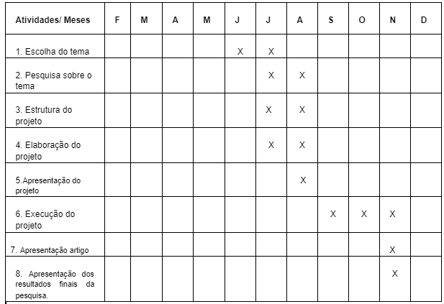
CRONOGRAMA

Slide 10
REFERÊNCIAS
CHRISPPINO, Á. Gestão do conflito escolar: da classificação dos conflitos aos modelos de mediação. Ensaio: Avaliação e Políticas Públicas em Educação, v. 15, n. 54, p. 11-28, 2007.
CHRISPINO, A. CHRISPINO, R.S.P. A Mediação do Conflito Escolar. 2 ed. São Paulo:Biruta, 2011.
COUTO, L. M.; MONTEIRO, E. S. Mediação escolar como ferramenta na resolução de conflitos no espaço educacional. Revista Educação Pública, v. 21, n. 16, 2021. Disponível em : https://educacaopublica.cecierj.edu.br/artigos/21/16/mediacao-escolar-como-ferramenta-na-resolucao-de-conflitos-no-espaco-educacional. Acesso em 29 jul. de 2024
LORENZONI, R. de L. O papel dos gestores escolares frente aos conflitos educacionais na relação pedagógica. 2007. Monografia (Especialização em Gestão Educacional) – Universidade Federal de Santa Maria, Santa Maria, 2007. Disponível em: https://repositorio.ufsm.br/bitstream/handle/1/2457/Lorenzoni_Rosilane_de_Lourenco.pdf?sequence=1&isAllowed=y. Acesso em: 15 ago. 2024
MACHADO, Cristiane; MARTINS, Angela Maria Martins. Gestão escolar: desafios na mediação das relações de convivência. Revista on line de Política e Gestão Educacional, Araraquara, v.21, n.2, p. 350-362, maio-ago. 2017. Disponível em: http://dx.doi.org/10.22633/rpge.v21.n.2.2017.9498. ISSN: 1519-9029

